Slide 1
3次元医用画像処理(1)
公益財団法人 医療機器センター
医療機器産業研究所
主任研究員 鈴木孝司
suzuki@jaame.or.jp

Slide 2
本テキストは東京女子医科大学医学部で開講されている「医学情報学」のうち
3次元医用画像処理(1)
3次元医用画像処理(2)
のために作成した資料です．
http://bit.ly/twmu-1
からダウンロード可能です．

Slide 3
今日の目標

Slide 4
3D Slicer
3次元医用画像処理に特化したフリーソフト
http://www.slicer.org/
複数の機関の研究者により開発(1997年～)
ハーバード大学 Surgical Planning Laboratory
マサチューセッツ工科大学
マルチプラットフォーム対応
Windows / mac / Linux

Slide 5
目的
3次元医用画像の扱いに慣れる
医用画像の読み込み
目的部位の3次元モデル作成
脳の神経繊維の描画
第1回：5月20日(水)
基本的な使い方，腫瘍領域の抽出
第2回：5月27日(水)
腫瘍領域の抽出，神経線維描出

Slide 6
3D Slicer 4.3.1を起動してみる
起動時にはWelcomeモジュールが開きます

Slide 7
3D Slicer 4.3.1
各モジュールにはいくつかのタブがあり，それぞれが異なる機能を持っています．
▶をクリックするとタブの中身が表示されます．

Slide 8
3D Slicer 4.3.1
Welcomeモジュールの”The Main Window”タブにSlicerのインターフェイスについて基本的な説明があります．

Slide 9
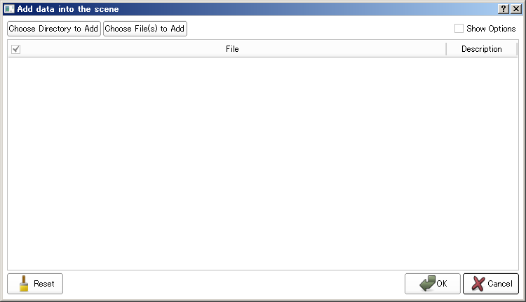
サンプルデータの読み込み
“Load Data”をクリック
右側の“Choose File(s) to Add”をクリック

Slide 10
サンプルデータの読み込み
“Look in”からC:を選択．
“MedicalInformatics”→
“Slicer4minute”→
“slicer4minute-twmu.mrml”を選択．
Openをクリック．

Slide 11
サンプルデータの読み込み
選択したファイルが表示され☑がついているのを確認．OKをクリック．

Slide 12
サンプルデータの読み込み
頭部のMRI画像が読み込まれ，同時に3次元の顔のモデルが表示されます．

Slide 13
ユーザーインタフェース
ツールバー
GUIパネル
3次元ビューア
Data Probe
(マウス位置の
データ詳細を表示)
2次元ビューア

Slide 14
画面のレイアウト変更
ツールバーの アイコンから“Conventional Widescreen”を選択

Slide 15
画面のレイアウト変更
画面のレイアウトが変わります．作業内容に応じて適宜レイアウトを変更しましょう．

Slide 16
マウスでの操作
3次元ビューアで ドラッグしてみましょう
左ボタン：回転
中ボタン：移動
右ボタン：拡大縮小

Slide 17
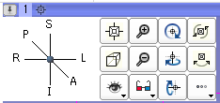
マウスでの操作
元に戻すには”画鋲”のアイコンからメニューを開いて，方向を示す”A”と をクリック

Slide 18
マウスでの操作
ツールバーの アイコン “Four-Up”を選択
2次元ビューアで ドラッグしてみましょう
左ボタン：明るさ調整
中ボタン：移動
右ボタン：拡大縮小

Slide 19
マウスでの操作
2次元画像の位置・サイズを 元に戻すには赤・黄・緑の バーの をクリック
マウスを重ねるとそのボタンの動作のヒントが表示されます

Slide 20
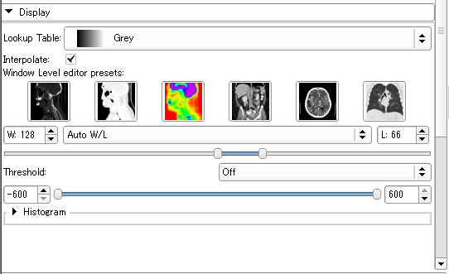
マウスでの操作
2次元画像の明るさを 元に戻すにはモジュールのメニューから”Volumes”を選択
“Display”タブの中で
Auto W/Lを選択

Slide 21
Modelの操作
“Conventional Widescreen”
に戻ります

Slide 22
Modelの操作
モジュールのメニュー から”Models”を選択

Slide 23
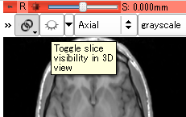
Modelの操作
画鋲のアイコンにマウスを合わせてから、目玉のアイコンをクリックして3次元ビューワに赤のスライスを表示します
読み込まれている
3次元モデルの
リスト

Slide 24
Modelの操作
(1)画面をドラッグ して，角度を変更
(2)Skin.vtkを選択
(3)Displayタブを選択

Slide 25
Modelの操作
スクロールして，Colorタブの中の
Opacityを0.3に設定
皮膚が透けて頭蓋骨が見えてきます

Slide 26
Modelの操作
Skull_bone.vtkを選択
Visibleの☑を外す

Slide 27
Modelの操作
頭蓋骨が消えて脳の
白質が表示されます．
また眼球なども表示されます

Slide 28
Modelの操作
(2) 画面をドラッグ して，角度を変更
(1)緑の画鋲にマウスを合わせて、目玉アイコンをクリックしてスライスを表示します

Slide 29
Modelの操作
3次元ビューワにモデルとaxial，coronalのスライスが表示されます．

Slide 30
Modelの操作
hemispheric_white_matter.vtkのOpacityを0.3に設定
各スライスとモデルの交差部分がよくわかります

Slide 31
一度保存しておきましょう
File→Saveを選択

Slide 32
保存対象の選択
(2)slicer4minute-twmu.mrmlをダブルクリックしてmyNewScene.mrmlに書き換えます。□に✓を入れて☑にします。
(3)Save
(1)“Change directory for selected files”
を選択してC:\MedicalInformatics\Slicer4minuteを選択

Slide 33
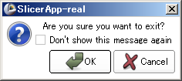
一度終了します
File→Exitを選択
終了確認のメッセージが表示されるのでOK

Slide 34
保存したデータの読み込み
再度Slicerを開いて
“Load Data”をクリック
“Choose File(s) to Add”をクリック

Slide 35
保存したデータの読み込み
“Look in”からC:を選択．
“MedicalInformatics”→
“Slicer4minute”→
“myNewScene.mrml”を選択．
Openをクリック．

Slide 36
保存したデータの読み込み
保存したデータが
表示されます

Slide 37
Modelの色を変えてみる
モジュールのメニュー から”Models”を選択

Slide 38
Modelの色を変えてみる
好きなモデルを選んで，Display→Color
で色を選んでOKをクリック

Slide 39
再度保存して終了します
File→Saveを選択

Slide 40
再度保存して終了します
(2)一番上の□をクリックして全ての□を☑にします
(3)Save
(1)“Change directory for selected files”
を選択してC:\MedicalInformatics
\Slicer4minuteを設定する．

Slide 41
再度保存して終了します
上書きの確認があるのでYes to Allを選択

Slide 42
終了します
File→Exitを選択
終了確認のメッセージが表示されるのでOK

Slide 43
小休止
何かわからないことがあれば，このタイミングで質問して下さい．
ソフトウェアが強制終了した人はいますか？
これからの作業
患者MRIから腫瘍部分を選択してModelを作成する

Slide 44
今日の目標

Slide 45
Modelの作成
Modelの作成方法
対象領域に色を塗る→コンピュータで計算
対象領域の色塗りの方法
手動で一生懸命色塗りをする
コンピュータに色塗りをさせる
輝度値(色の濃さ)で指定する

Slide 46
3D Slicerを起動します

Slide 47
データの読み込み
“Load Data”をクリック
“Choose File(s) to Add”をクリック

Slide 48
データの読み込み
“Look in”からC:を選択．
“MedicalInformatics”→
“WhiteMatterExplorationData”→
“BaselineVolume.nrrd”を選択．Openをクリック．

Slide 49
データの読み込み
選択したファイルが表示され☑がついているのを確認．OKをクリック．

Slide 50
データの読み込み
画鋲アイコンから をクリックして3断面をリンクする．BaselineVolumeを選択．

Slide 51
表示画面の変更
ツールバーの アイコンから“Red slicer only”を選択

Slide 52
対象領域の色塗り
(1)スクロールして眼球の見えるスライスまで移動
(2)モジュールメニューからEditorを選択

Slide 53
対象領域の色塗り
色塗りのパレットを選択．初期設定の”GenericAnatomyColors”を選択してApplyをクリック

Slide 54
色塗りの方法
対象領域の色塗りの方法
手動で一生懸命色塗りをする
コンピュータに色塗りをさせる
輝度値(色の濃さ)で指定する

Slide 55
手作業による色塗り
“Edit Selected Label Map”からDefaultToolの色表示をクリック

Slide 56
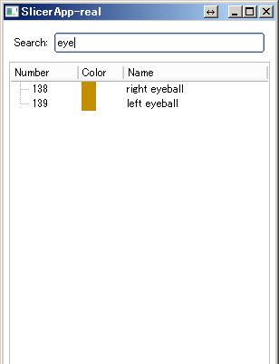
手動による色塗り
Searchにeyeを入力
“138 right eyeball”を選択

Slide 57
手動による色塗り
左から3個目の
“Paint Effect”を選択

Slide 58
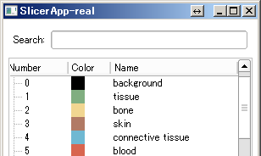
手動による色塗り
右の眼球の部分を色塗り
R
L
間違えたときは0の”Background”で上塗り
ペンの太さはRadiusで調整
スライス11枚分
(画像が歪んでいますが，ここでは気にする必要はありません)

Slide 59
手動による色塗り
Searchにeyeを入力
“139 left eyeball”を選択

Slide 60
手動による色塗り
(1)左の眼球の部分を色塗り
(3)色塗り終了したら，
”Per-Structure Volumes”の”Split Merge Volume”
をクリック
(2) スライス11枚分
(画像が歪んでいますが，ここでは気にする必要はありません)

Slide 61
手動による色塗り
138，139のVolumeが
表示されているのを確認
“Merge and Build” をクリック

Slide 62
手動による色塗り
画面レイアウトをConventional Widescreenに変更
Modelが表示される

Slide 63
手動による色塗り
赤のスライスで目玉のアイコンをクリックして3次元ビューアにスライスを表示

Slide 64
ここで一度保存しましょう
File→Saveを選択

Slide 65
ここで一度保存しましょう
(1)2015-05-20-Scene.mrml
というファイルを確認
(3)Save
(2)“Change directory for selected files”
を選択してC:\MedicalInformatics\
WhiteMatterExplorationData を選択

Slide 66
終了します
File→Exit
終了確認のメッセージが表示されるのでOK

Slide 67
第1回はここまで
今日のまとめ
Slicerの基本的な操作方法
手動による色塗りでのModel作成
次回の予定
コンピュータによる色塗り
脳の神経繊維の描出

Slide 68
3次元医用画像処理(2)
公益財団法人 医療機器センター
医療機器産業研究所
主任研究員 鈴木孝司
suzuki@jaame.or.jp

Slide 69
今回の目標
神経線維の描出

Slide 70
色塗りの方法
対象領域の色塗りの方法
手動で一生懸命色塗りをする
コンピュータに色塗りをさせる
輝度値(色の濃さ)で指定する

Slide 71
データの読み込み
“Load Data”をクリック
“Choose File(s) to Add”をクリック

Slide 72
データの読み込み
“Look in”からC:を選択．
“MedicalInformatics”→
“WhiteMatterExplorationData”→
“2015-05-20-Scene.mrml”を選択．
Openをクリック．

Slide 73
データの読み込み
選択したファイルが表示され☑がついているのを確認．OKをクリック．

Slide 74
コンピュータによる色塗り
“Red slicer only” を選択
前回終了時の様子が 再現されます

Slide 75
コンピュータによる色塗り
スクロールして腫瘍が見えるスライスまで移動
モジュールのメニュー から”Volumes”を選択

Slide 76
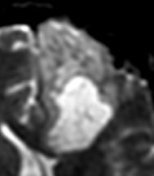
コンピュータによる色塗り
(1)Active Volumeで ”BaselineVolume”を選択
(2)輝度値を調整して，赤囲み領域で右上見本のような輝度値に調整
(3)難しければ“Display”タブの中でW:2600，L:1400に設定

Slide 77
コンピュータによる色塗り
モジュールメニューからEditorを選択

Slide 78
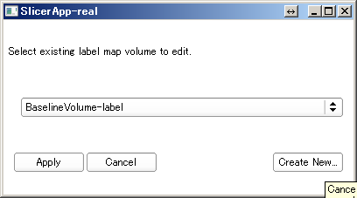
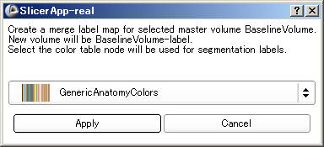
コンピュータによる色塗り
(1)Merge VolumeでSetをクリック
(2)Create Newをクリック
(3)Applyをクリック

Slide 79
コンピュータによる色塗り
(1)“Paint Effect”を選択
(3) 高輝度の部分を
少しだけ塗る
(2) 色は293を選択

Slide 80
コンピュータによる色塗り
(2) 低輝度の部分を
少しだけ塗る
(1) 色は7を選択

Slide 81
コンピュータによる色塗り
(2)周辺をグルリと囲む
(1)色は295を選択

Slide 82
コンピュータによる色塗り
2段目左から3個目のGrowCutEffectを選択
Applyを選択．しばらく待つ．

Slide 83
コンピュータによる色塗り
色塗り終了

Slide 84
コンピュータによる色塗り
”Per-Structure Volumes”の”Split Merge Volume”をクリック

Slide 85
コンピュータによる色塗り
色塗りの結果が各々示されてクリックして選択すると色塗りの結果が表示される
色塗りの結果を確認したら，region3を選択

Slide 86
色塗りの方法
対象領域の色塗りの方法
手動で一生懸命色塗りをする
コンピュータに色塗りをさせる
輝度値(色の濃さ)で指定する

Slide 87
輝度値による色塗り
ここからは 脳室の部分を
色塗りします．
Threshold Effectを選択

Slide 88
輝度値による色塗り
Threshold Rangeを1700に設定してApplyをクリック

Slide 89
輝度値による色塗り
脳室の部分に色が塗られましたが，それ以外の部分も色が塗られています．
必要な部分だけを指定して，
不要な部分を削除する作業をします．
SaveIslandEffectをクリック
脳室の部分をクリック して，しばらく待ちます

Slide 90
輝度値による色塗り
脳室の部分だけが残って
他の場所は削除されます

Slide 91
Modelの作成
色塗りの結果からModelを作成します．
Merge and Buildをクリック．

Slide 92
Modelの作成
少し待つと，コンピュータによる色塗りと輝度値による色塗りの結果が表示されます．
画面のレイアウトをConventional Widescreenに切り替えます

Slide 93
Modelの作成
画鋲アイコンから をクリックして3断面の表示を消す

Slide 94
Modelの作成
マウスでドラッグして
様々な方向から観察しましょう

Slide 95
Modelの表示
モジュールメニューから
Modelsをクリック

Slide 96
Modelの表示
(1) Model_7_massを選択
(3)複雑に入り組んだ腫瘍部分と嚢胞部分が透過して見えます
(2)Opacityを0.7に設定

Slide 97
Modelの表示
画鋲アイコンから を
クリックしてaxialの赤いスライスのみ表示します

Slide 98
Modelの表示
断面とモデルの位置関係が
よくわかります

Slide 99
保存しましょう
File→Saveを選択

Slide 100
保存しましょう
(2)Save
(1)“Change directory for selected files”
を選択してC:\MedicalInformatics\
WhiteMatterExplorationData を選択

Slide 101
保存しましょう
上書き確認のメッセージが出るので「OK」
Yes to Allをクリック

Slide 102
小休止
ここまででわからないことがあれば 質問して下さい
ソフトが強制終了した人はいませんか？
これからの作業
脳の神経繊維の描出 Tractography

Slide 103
Tractographyとは
MRIの特性を活かして水分子の動きを可視化
DWI(Diffusion Weighted Image)：拡散強調画像
水分子の動く方向を可視化
DTI(Diffusion Tensor Image)：拡散テンソル画像
コンピュータグラフィックスの力で3次元表示をしたもの→Tractography
今日は既に処理が行われたデータを用います

Slide 104
データの読み込み
左上のDATA アイコンをクリック

Slide 105
データの読み込み
“Look in”からC:を選択．
“MedicalInformatics”→
“WhiteMatterExplorationData”→
“DTIVolume.hndr”を選択．
Openをクリック．

Slide 106
データの読み込み
選択したファイルが表示され☑がついているのを確認．OKをクリック．

Slide 107
神経線維を描出する領域の指定
(2)指定した領域を通る
神経線維を描出します
(1)カラフルな画像が表示されます

Slide 108
神経線維を描出する領域の指定
“Red slicer only” を選択

Slide 109
神経線維を描出する領域の指定
スクロールして腫瘍が見えるスライスまで移動
画鋲アイコンから
BaselineVolumeを選択

Slide 110
神経線維を描出する領域の指定
モジュールのメニュー から”Editor”を選択

Slide 111
神経線維を描出する領域の指定
293 region1を選択．
この領域の周辺を走行する神経線維を描出します

Slide 112
神経線維を描出する領域の指定
2段目左から2個めの
DilateEffect(拡大)を選択
Applyを3回クリック．
色塗りの範囲が広がります

Slide 113
神経線維を描出する領域の指定
Conventional Wide Screenに切替え
色塗りの範囲が広がったのが確認できます．この範囲を
通る神経線維を描出します

Slide 114
指定の領域を通る神経線維の描出
Diffusion → Diffusion Tensor Image → Tractography Label Map Seeding を選択

Slide 115
指定の領域を通る神経線維の描出
IOタブ内で
・Input DTI Volume: DTIVolume
・Input Label Map: BaselineVolume-region 1-label
・Output Fiber Bundle:
“Create and rename new FiberBundle”を選択して”newFiberBundle”と入力

Slide 116
指定の領域を通る神経線維の描出
Seed Placement OptionsでUse Index Spaceを☑
Tractography Seeding Parametersで
- Stopping Value: 0.15
Label Definitionの
Seeding labelに293を入力
Apply

Slide 117
指定の領域を通る神経線維の描出
腫瘍を取り囲んでいる 神経線維が描出されます

Slide 118
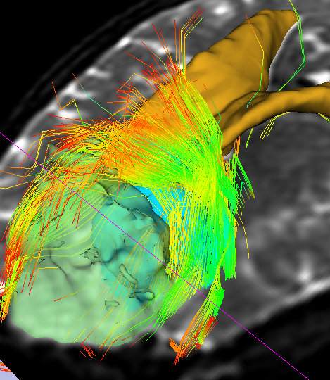
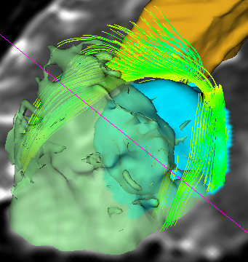
指定の領域を通る神経線維の描出
パラメータを変えてApplyをクリックすると，描出の様子が変化します

Slide 119
指定した点を通る神経線維の描出
次は領域ではなく，指定した点を通る神経線維を描出します
Diffusion → Diffusion Tensor Image → Tractography Interactive Seeding を選択

Slide 120
指定した点を通る神経線維の描出
赤のスライスの画鋲アイコン→
“BaselineVolume”を
”DTIVolume”に変更

Slide 121
指定した点を通る神経線維の描出
(2)Fiducialアイコンを選択
(3)水色の領域の近くをクリック
(1)3次元ビューワの角度を調整

Slide 122
指定した点を通る神経線維の描出
Input DTI Volumeで
DTIVolumeを選択
Input Fiducials, Model or Label MapでFを選択
Output Fiber BundleでCreate new Fiber Bundleを選択

Slide 123
指定した点を通る神経線維の描出
モジュール画面を
スクロールダウン
Minimum Path Lengthを
10.0 mmに設定
Stopping Valueを
0.15 に設定

Slide 124
指定した点を通る神経線維の描出
神経線維が描出されています
Fiducialの近くにマウスを移動させ指のマークにしてドラッグ

Slide 125
指定した点を通る神経線維の描出
2次元ビューワ上でもFiducialは動かせます
Fiducialを通る神経線維が描出されます

Slide 126
指定した点を通る神経線維の描出
Fiducialアイコンを選択して，2/3次元ビューワをクリックすることでFiducialの追加が可能です

Slide 127
保存します
File→Saveを選択

Slide 128
保存します
(2)2015-05-27.mrmlに書き換え
(3)Save
(1)“Change directory for selected files”
を選択してC:\MedicalInformatics\
WhiteMatterExplorationData を選択

Slide 129
保存します
上書き確認のメッセージが出るのでYes to Allをクリック

Slide 130
終了します
File→Exit
終了確認のメッセージが表示されるのでOK

Slide 131
3D Slicerを用いた3次元医用画像処理
データの読み込み・保存
Modelの取り扱い
領域抽出(色塗り)
手動
GrowCut
Threshold
神経線維の描出
指定した領域を通る神経線維
指定した点を通る神経線維

Slide 132
謝辞
本講義資料は http://www.slicer.org/slicerWiki/index.php/Documentation/UserTraining で公開されているTutorial資料を元に作成しました
謝辞
Harvard Medical School / Brigham and Women’s Hospital Department of Radiology,
Surgical Planning Laboratory Ron Kikinis先生，Sonia Pujol先生
Surgical Navigation and Robotics Laboratory 波多 伸彦 先生

